Slide 2
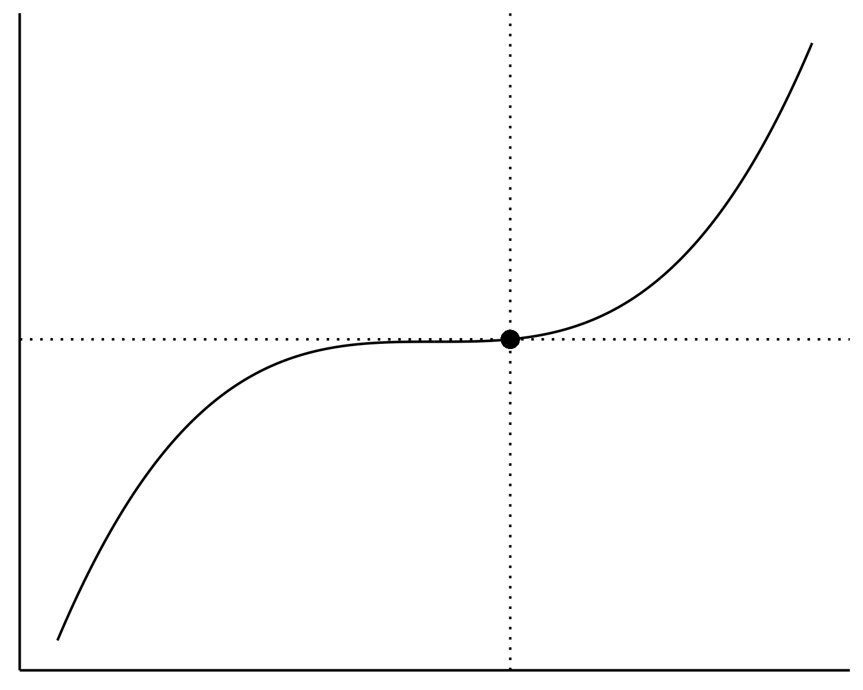

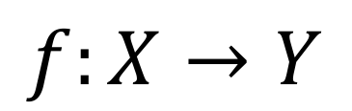
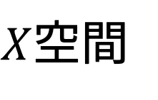
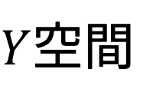




$$f:X→Y$$
$X$空間
$Y$空間
写像
$$x$$
$$y$$
$$Y=f(X)$$
$$y$$
$$x$$
$X$空間の各構成要素($x$)に対して、 $Y$空間の構成要素$y$をただ１つ指定する規則$f$のこと

Slide 3


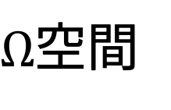

$$f:X→Y$$
$X$空間
$Y$空間
写像
$$x$$
$$y$$
$Ω$空間
写像
$$P空間$$
$$ω$$
$$p$$

Slide 4
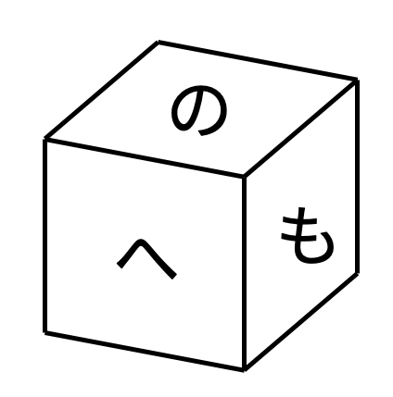
へのへのもへサイコロ
へ
へ
の
の
へ
も

Slide 5
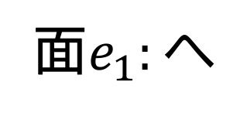
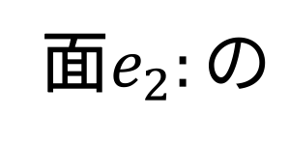
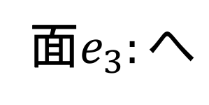
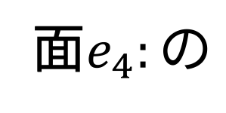
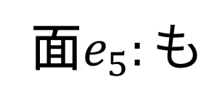
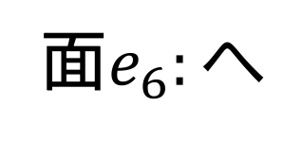


へのへのもへサイコロ
標本空間$Ω$
面$e_{1}:へ$
面$e_{2}:の$
面$e_{3}:へ$
面$e_{4}:の$
面$e_{5}:も$
面$e_{6}:へ$
根元事象$ω$

Slide 6


へのへのもへサイコロ
標本空間$Ω$
面$e_{1}:へ$
事象族$ℱ$
面$e_{2}:の$
へ
面$e_{3}:へ$
の
面$e_{4}:の$
も
面$e_{5}:も$
面$e_{6}:へ$
事象$A$
根元事象$ω$

Slide 7



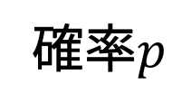
へのへのもへサイコロ
標本空間$Ω$
面$e_{1}:へ$
事象族$ℱ$
$$\frac{1}{2}$$
面$e_{2}:の$
へ
面$e_{3}:へ$
$$\frac{1}{3}$$
の
面$e_{4}:の$
も
$$\frac{1}{6}$$
面$e_{5}:も$
面$e_{6}:へ$
事象$A$
確率$p$
根元事象$ω$

Slide 8

へのへのもへサイコロ
標本空間$Ω$
面$e_{1}:へ$
事象族$ℱ$
$$\frac{1}{2}$$
面$e_{2}:の$
へ
関 数 $P$
面$e_{3}:へ$
$$\frac{1}{3}$$
の
面$e_{4}:の$
も
$$\frac{1}{6}$$
面$e_{5}:も$
面$e_{6}:へ$
事象$A$
確率$p$
根元事象$ω$

Slide 9



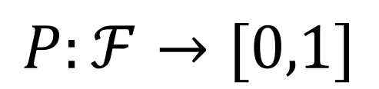
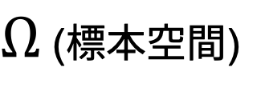

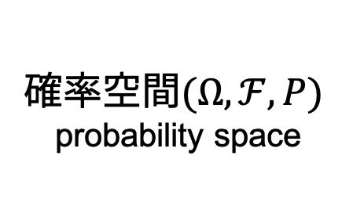
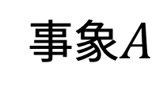


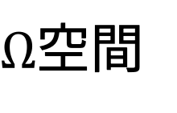
写像
$Ω$空間
$$P空間$$
$$ω$$
$$p$$
事象族
$$P:ℱ→[0,1]$$
$Ω$ (標本空間)
$[0,1]$空間
写像
事象$A$
$$\overline{A}$$
$$0≤p≤1$$
確率空間$(Ω, ℱ, P)$ probability space

Slide 10
へのへのもへサイコロ
標本空間$Ω$
面$e_{1}:へ$
事象族$ℱ$
$$\frac{1}{2}$$
面$e_{2}:の$
へ
関 数 $P$
面$e_{3}:へ$
$$\frac{1}{3}$$
の
面$e_{4}:の$
も
$$\frac{1}{6}$$
面$e_{5}:も$
面$e_{6}:へ$
事象$A$
確率$p$
根元事象$ω$

Slide 11
「で、君、それは何点なんだね？」

Slide 12



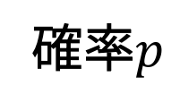





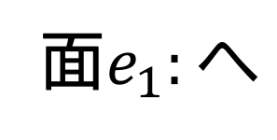
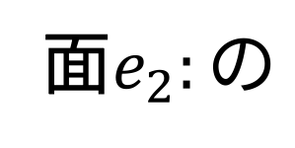
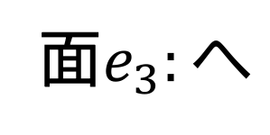
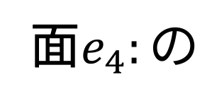
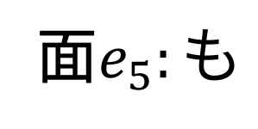
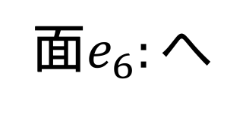


へのへのもへサイコロ
実数空間$R$
標本空間$Ω$
面$e_{1}:へ$
事象族$ℱ$
1点
$$\frac{1}{2}$$
面$e_{2}:の$
へ
2点
関 数 $P$
1点
面$e_{3}:へ$
$$\frac{1}{3}$$
の
2点
面$e_{4}:の$
も
$$\frac{1}{6}$$
3点
面$e_{5}:も$
1点
面$e_{6}:へ$
事象$A$
確率$p$
実現$値 x$
根元事象$ω$

Slide 13

へのへのもへサイコロ
実数空間$R$
標本空間$Ω$
面$e_{1}:へ$
事象族$ℱ$
1点
関 数 $X$
$$\frac{1}{2}$$
面$e_{2}:の$
へ
2点
関 数 $P$
1点
面$e_{3}:へ$
$$\frac{1}{3}$$
の
2点
面$e_{4}:の$
も
$$\frac{1}{6}$$
3点
面$e_{5}:も$
1点
面$e_{6}:へ$
事象$A$
確率$p$
実現$値 x$
根元事象$ω$

Slide 14
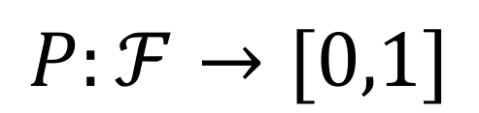
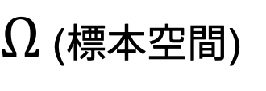
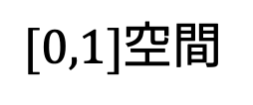

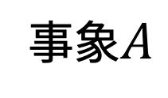

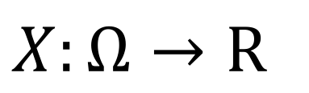
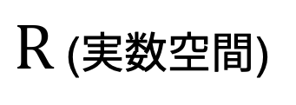

事象族
$$P:ℱ→[0,1]$$
$Ω$ (標本空間)
$[0,1]$空間
事象$A$
$$\overline{A}$$
$$0≤p≤1$$
確率空間$(Ω, ℱ, P)$ probability space
$X:Ω→$ $R$
(確率変数)
$$x$$
(実現値)
$R$ (実数空間)

Slide 15

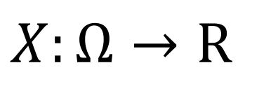
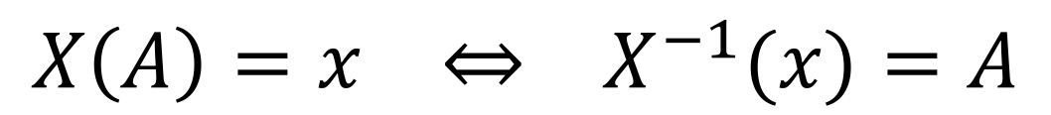
事象族
$$P:ℱ→[0,1]$$
$Ω$ (標本空間)
$[0,1]$空間
事象$A$
$$\overline{A}$$
$$0≤p≤1$$
確率空間$(Ω, ℱ, P)$ probability space
$X:Ω→$ $R$
(確率変数)
$$x$$
(実現値)
$R$ (実数空間)
$$X\left(A\right)=x ⇔ X^{−1}(x)=A$$
より厳密には $X^{−1}\left(x\right):=\{ω|X\left(ω\right)∈A\}$

Slide 16
事象族
$$P:ℱ→[0,1]$$
$Ω$ (標本空間)
$[0,1]$空間
事象$A$
$$\overline{A}$$
$$0≤p≤1$$
確率空間$(Ω, ℱ, P)$ probability space
$X:Ω→$ $R$
(確率変数)
$$x$$
(実現値)
$R$ (実数空間)

Slide 17
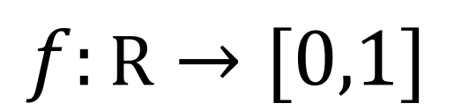
事象族
$$P:ℱ→[0,1]$$
$Ω$ (標本空間)
$[0,1]$空間
事象$A$
$$\overline{A}$$
$$0≤p≤1$$
確率空間$(Ω, ℱ, P)$ probability space
$$f:R→[0,1]$$
$X:Ω→$ $R$
(確率変数)
(確率分布)
$$x$$
(実現値)
$R$ (実数空間)
確率分布
確率変数
$$f\left(x\right)=P\left(A∋ω | X\left(ω\right)=x\right)=p$$
実現値
事象
確率

Slide 18
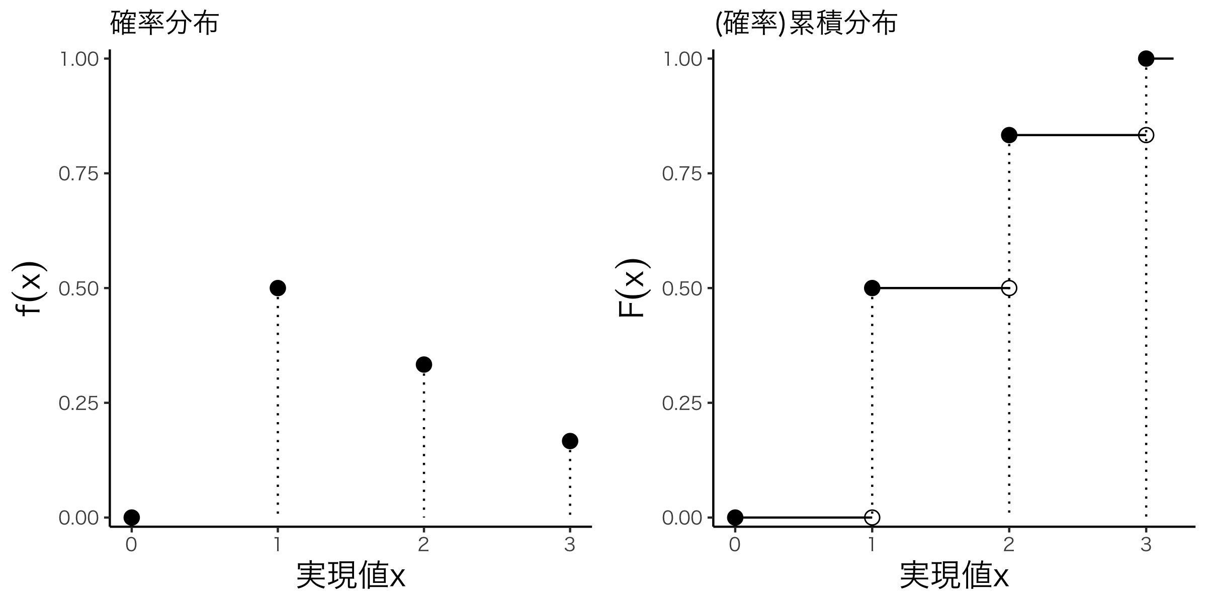


$$F\left(x\right)=\int{f\left(x\right)dx}$$
$$f\left(x\right)=P(A|X=x)=p$$

Slide 19
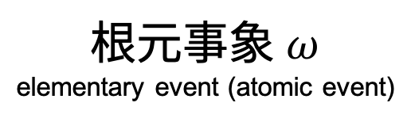
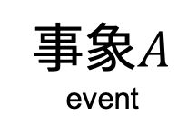
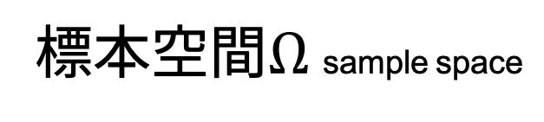
へのへのもへサイコロ
標本空間$Ω$sample space
面$e_{1}:へ$
面$e_{2}:の$
へ
面$e_{3}:へ$
の
面$e_{4}:の$
も
面$e_{5}:も$
面$e_{6}:へ$
根元事象$ω$
elementary event (atomic event)
事象$A$ event

Slide 20
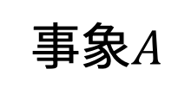
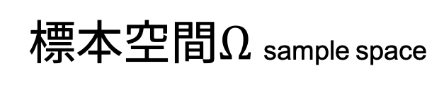
へのへのもへサイコロ
面$e_{1}:へ$
面$e_{2}:の$
へ
面$e_{3}:へ$
の
面$e_{4}:の$
も
面$e_{5}:も$
面$e_{6}:へ$
事象$A$
標本空間$Ω$sample space

Slide 21

へのへのもへサイコロ
面$e_{1}:へ$
面$e_{2}:の$
へ
1点
面$e_{3}:へ$
の
2点
面$e_{4}:の$
も
3点
面$e_{5}:も$
面$e_{6}:へ$
事象$A$
標本空間$Ω$sample space
実数空間$R$

Slide 22
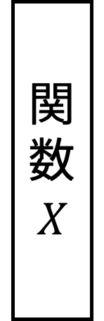
へのへのもへサイコロ
面$e_{1}:へ$
面$e_{2}:の$
へ
1点
関 数 $X$
面$e_{3}:へ$
の
2点
面$e_{4}:の$
も
3点
面$e_{5}:も$
面$e_{6}:へ$
事象$A$
標本空間$Ω$sample space
実数空間$R$

Slide 23
の
も
へ

